Slide 1
Комплексное развитие территорий на улице Ленина
Тарского района Омской области

Slide 2
СОДЕРЖАНИЕ:
Раздел 1
Основные характеристики инвестиционного проекта
  Информация о проекте . . . . . . . . . . . . . . . . . . . . . . . . . . .3
  Этапы реализации проекта . . . . . . . . . . . . . . . . . . . . . . .4
  Описание проекта . . . . . . . . . . . . . . . . . . . . . . . . . . . . . . . . . . . . . . . . . . . . . .5
Раздел 2
Анализ экономической отрасли инвестиционного проекта и маркетинг
  1. Конкурентные преимущества региона . . . . . . . . . . .6
  2. Транспортно-логистический потенциал
  Омской области . . . . . . . . . . . . . . . . . . . . . . . . . . . . . . . . . 7-8
Раздел 3
Локализация инвестиционного проекта
  Возможные территории
для размещения. . . . . . . . . . . . . . . . . . . . . . . . . . . . 9
Раздел 4
Иное ресурсное обеспечение инвестиционного проекта
  Кадровый потенциал . . . . . . . . . . . . . . . . . . . . . . 10
  Возможные меры поддержки . . . . . . . . . . . . . . 11
  Административная поддержка
бизнеса . . . . . . . . . . . . . . . . . . . . . . . . . . . . . . . . . . . . 12

Slide 3
ИНФОРМАЦИЯ О ПРОЕКТЕ
Основные характеристики инвестиционного проекта
Наименование инвестиционного проекта: Комплексное развитие территорий на улице Ленина в Тарском районе Омской области
Тип проекта:
Создание нового производства (Greenfield)
Стадия инвестиционного проекта –
предынвестиционная (инвестиционное предложение)
Описание проекта:
Проект предполагает комплексное развитие территории (КРТ) на улице Ленина — центральной магистрали г. Тара.
Цель инвестиционного проекта:
Создание современного многофункционального городского пространства в центральной части
г. Тара, развитие жилой, коммерческой и общественной инфраструктуры.
Отрасль и подотрасль экономики:
68.20 — Аренда и управление собственным или арендованным недвижимым имуществом
41.20 — Строительство жилых и нежилых зданий
Условия участия в проекте:
собственные средства,
3
3

Slide 4
Основные характеристики инвестиционного проекта
ЭТАПЫ РЕАЛИЗАЦИИ ПРОЕКТА*:
1 2 3
4
5
6
6
3 месяца Оформление земельного участка
1 месяц
Проектирование
6 месяцев Получение РНС
1 год
Строительство
1 месяц
Ввод
в эксплуатацию
1 месяц Запуск производства
Срок реализации: до 2-х лет
*новое строительство
4
4

Slide 5
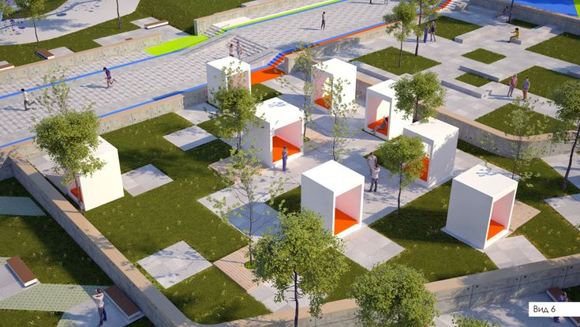

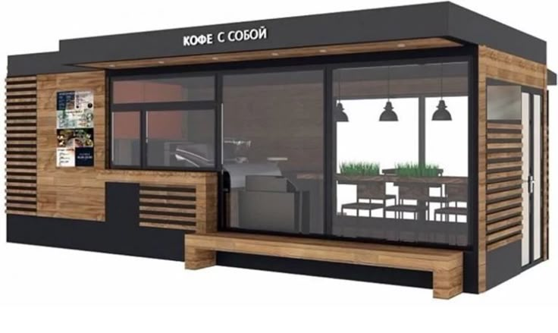
Основные характеристики инвестиционного проекта
ОПИСАНИЕ И ВИДЫ ВЫПУСКАЕМОЙ ПРОДУКЦИИ
Проект предусматривает комплексное развитие территории (КРТ) на улице Ленина с ориентацией на:
Создание современного многофункционального городского пространства
Развитие жилой, коммерческой и общественной инфраструктуры
Повышение инвестиционной привлекательности центральной части города
Планируемые объекты:
Многоквартирные жилые дома (комфорт-класс)
Коммерческие помещения (торговля, услуги, общепит)
Общественные пространства (скверы, пешеходные зоны)
Парковочные пространства (подземные и наземные)
5

Slide 6
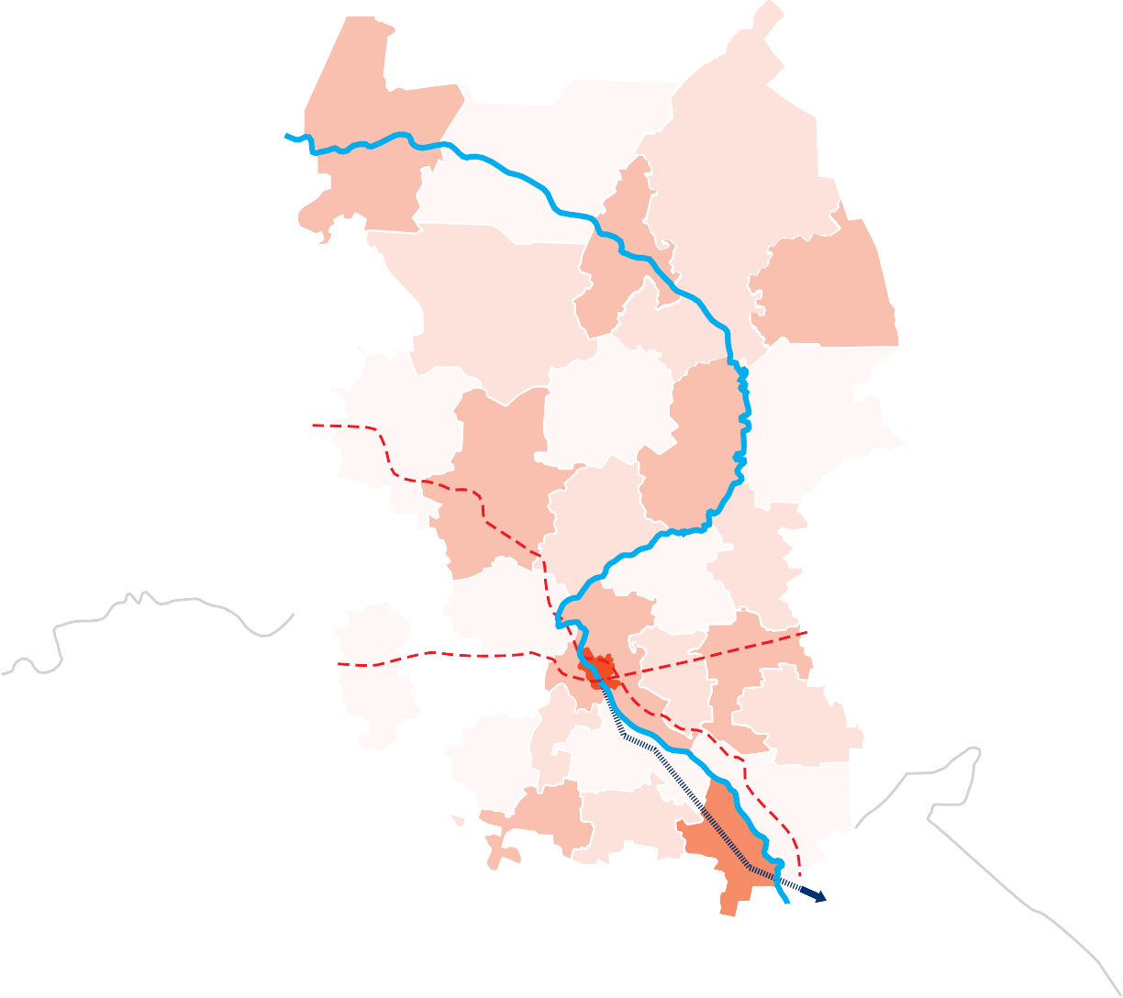



КОНКУРЕНТНЫЕ ПРЕИМУЩЕСТВА РЕГИОНА
Анализ экономической отрасли инвестиционного проекта и маркетинг
В Омской области проживает более 1,8 млн человек,
из них 1,1 млн в городе Омск
На территории региона находятся порядка 500 объектов показа (музеи, храмы, усадьбы, памятники, объекты активного отдыха и другие достопримечательности)
По данным на август 2025 г. функционирует 807 объектов временного проживания разных ценовых сегментов
Земли расположены у федеральной и региональной трасс
Наличие трудовых ресурсов
Граница с Тюменской, Томской, Новосибирской областями и Республикой Казахстан
Широкая линейка мер поддержки с адаптивностью под инвестиционный проекты
Река Иртыш
Усть-Ишимский
Тевризский
Тарский
ОМСК
Тюмень Новосибирск Москва Казахстан
680 км
600 км
2800 км
200 км
Знаменский
Большеуковский
Седельниковский
Речной порт
Тюменская область
Крутинский
Колосовский
Муромцевский
Тюкалинский
Большереченский
Саргатский
Западно-Сибирская железная дорога
Нижнеомский
Называевский
Любинский
Горьковский
Новосибирская область
Омский
Петропавловск
Москаленский
Омск
Кормиловский
Калачинский
Исилькульский
Марьяновский
Оконешниковский
Железная дорога
Автомагистраль
Приграничный пункт
Щербакульский
Таврический
Полтавский
Одесский
Черлакский
Павлоградский
Автодорога федерального значения
Нововаршавский
Казахстан
Русско-Полянский
Павлодар

Slide 7
ТРАНСПОРТНО-ЛОГИСТИЧЕСКИЙ ПОТЕНЦИАЛ ОМСКОЙ ОБЛАСТИ
Анализ экономической отрасли инвестиционного проекта и маркетинг
Автомобильные дороги Омской области:
Общая протяженность 729,9 км
Крупные федеральные автомобильные автомагистрали:
Р-402 Тюмень – Ялуторовск – Ишим – Омск
Р-254 Челябинск – Курган – Омск – Новосибирск (часть европейского маршрута E30 и азиатского маршрута AH6)
А-320 Омск – Черлак – граница с республикой Казахстан (часть европейского маршрута E127 и азиатского маршрута AH60)
Объем перевозимых грузов автомобильным транспортом организаций >18 млн тонн,
из них междугородные перевозки >4 млн тонн, международные перевозки более >9 тыс. тонн
Заключено концессионное соглашение о строительстве автомобильной дороги
«Северный обход города Омска», которая может стать частью продолжения трассы М-12
(Москва-Казань-Монголия)
Международный аэропорт им. Дмитрия Карбышева:
Входит в тридцатку лучших российских аэропортов
по перевозкам пассажиров, грузов и почты
1 грузовой терминал
со складами и открытыми эстакадами
Ежегодный пассажиропоток >1,7 млн чел, объем грузоперевозок >3 тыс. тонн
Подписано концессионное соглашение
о строительстве аэропорта «Омск-Федоровка»
в период 2026-2028 гг.
Водный транспорт:
Обь-Иртышский бассейн имеет связь с Казахстаном и Китаем
Обеспечивается выход Омской области на Северный морской путь
и на Азиатско-Тихоокеанский регион
Развитая имущественная база речного порта - свыше 100 единиц флота, механизированные грузовые причалы, складские площадки и помещения
Транссибирская железнодорожная магистраль:
Общая протяженность по территории Омской области 1 209 км
7 грузовых дворов с площадками для хранения и складами, 25 ж/д станций
Международное сообщение: на востоке магистраль обеспечивает выход на сеть железных дорог Северной Кореи, Китая и Монголии, на западе - через российские порты и пограничные переходы – в европейские страны
Уникальное приграничное расположение региона,
способствующее прохождению мощных грузопотоков по всем направлениям
Граничит с Уральским федеральным округом (38% границы области), с Казахстаном (34% границы области)
Развитые экономические связи с Уральским федеральным округом
Через территорию региона проходит большинство грузов в направлении Европа-Казахстан-Средняя Азия
Наличие автомобильного и железнодорожного сообщения с Нур-Султаном способствует эффективному взаимодействию омского и казахстанского транспортных узлов
Наличие многосторонних и двусторонних приграничных автомобильных пунктов пропуска
7
7
7

Slide 8
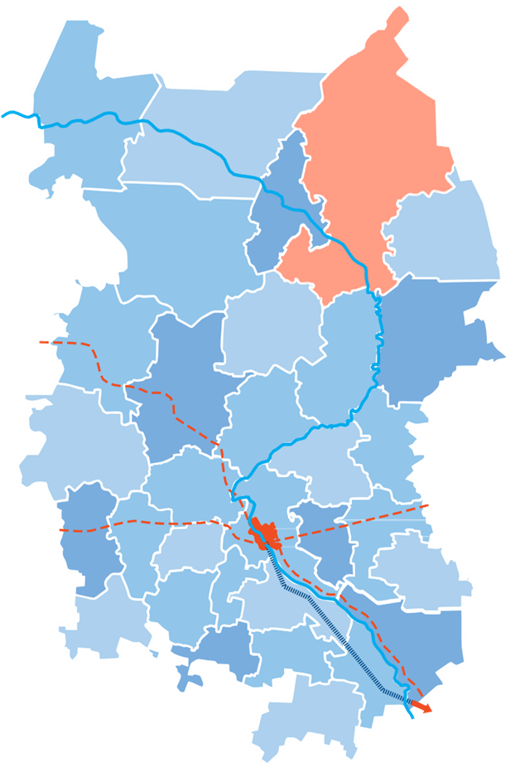



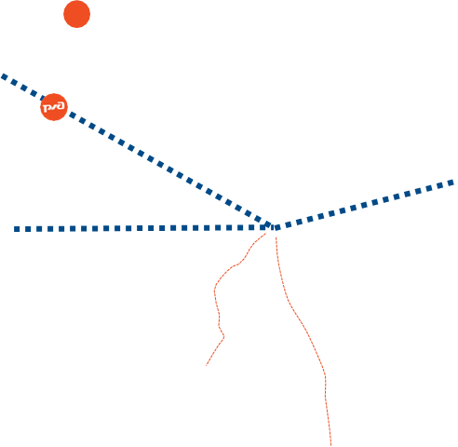





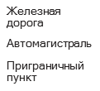
ТРАНСПОРТНО-ЛОГИСТИЧЕСКИЙ ПОТЕНЦИАЛ
ТАРСКОГО РАЙОНА ОМСКОЙ ОБЛАСТИ
Анализ экономической отрасли инвестиционного проекта и маркетинг
ТРАНСПОРТНАЯ ДОСТУПНОСТЬ
Автомобильная дорога регионального значения 52 ОП РЗ К-4 Омск-Тара
Автомобильная дорога регионального значения 52 ОП РЗ К-17 Тобольск-Тара-Томск, участок Тара - Усть-Ишим
Речная пристань, обеспечивающая причал проходящим судам
Автостанция в г. Тара
Вертолетная посадочная площадка на 13 мест
8

Slide 9
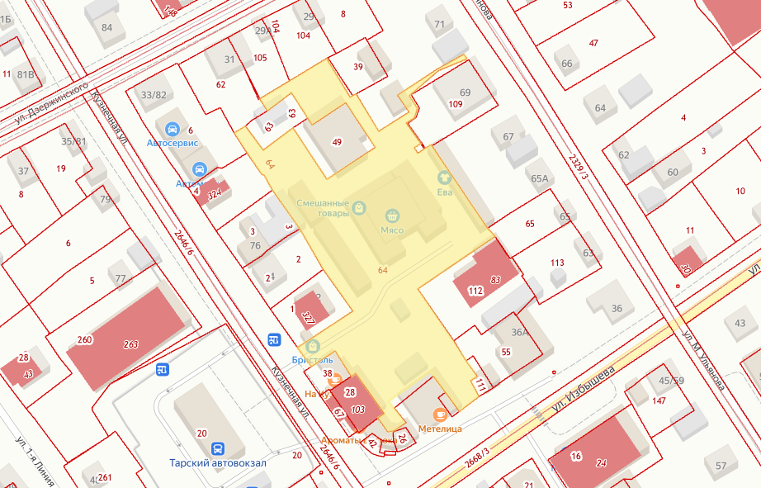
ВОЗМОЖНЫЕ ТЕРРИТОРИИ ДЛЯ РАЗМЕЩЕНИЯ*
Локализация инвестиционного проекта
Локация:
Омская область,
планировочный квартал между улицами Коллонтай, Советская, Спасская, Мира и Александровская в г. Тара.
Кадастровые номера:
55:37:001403:3,
55:37:001403:10,
55:37:001403:8,
55:37:001403:4,
55:37:001403:415,
55:37:001403:418,
55:37:001403:391,
55:37:001403:1,
55:37:001403:6 (в границах кадастрового квартала 55:37:001403)
2
1
2
3
9

Slide 10




Иное ресурсное обеспечение инвестиционного проекта
КАДРОВЫЙ ПОТЕНЦИАЛ
Общая численность населения Тарского района
39,223 тыс человек
Среднемесячная номинальная начисленная заработная плата за 2024 г
Тарский район
49 200 руб
56,8 %
женщины
43,2 %
мужчины
Омская область
64 428 руб
СФО
76 941 руб
Численность рабочей силы, 2024 г
23,095 тыс человек
Образование в Омской области:
19 образовательных организаций высшего образования
59 СУЗов
120 тыс студентов
(высшее и среднеспец. образование)
Основные направления подготовки:
туризм:
130
студентов
гостиничное дело:
50
студентов
торговля и общественное питание :
450
студентов
10
10

Slide 11
ВОЗМОЖНЫЕ МЕРЫ ПОДДЕРЖКИ
Иное ресурсное обеспечение инвестиционного проекта
Меры поддержки | Эффект от применения
Субсидии Минэкономразвития России в рамках государственной программы «Развитие туризма» | Субсидии на создание модульных некапитальных средств размещения
Субсидии СМСП (до 1,5 млн руб.) | Возмещение затрат на приобретение оборудования, относящегося ко второй и выше амортизационным группам
Микрозаймы СМСП (до 5 млн руб. на срок не более 3 лет по ставке от 4 % до 12 %) | Приобретение основных средств, внедрение новых технологий, развитие научно-технической и инновационной деятельности
Инвестзаймы СМПС (от 5 млн руб. до 20 млн руб. по ставке 10%) | Реализация инвестиционных проектов в сфере растениеводства
Гарантийная поддержка СМСП Региональным гарантийным центром (поручительство не более 25 млн руб. при ставке вознаграждения 0,25-1,25%) | Поручительство в обеспечение обязательств СМСП перед финансовыми организациями
11
11

Slide 12



АДМИНИСТРАТИВНАЯ ПОДДЕРЖКА БИЗНЕСА
Иное ресурсное обеспечение инвестиционного проекта
Сопровождение инвестиционных проектов в режиме «одного окна»
Содействие реализации проектов и представление интересов в органах власти Омской области и органах местного самоуправления
Подбор площадок для реализации инвестиционных проектов
Разработка, доработка, экспертиза бизнес-планов, технико-экономических обоснований и финансовых моделей инвестиционных проектов
Информационно-консультационная, юридическая, консалтинговая помощь по вопросам получения мер государственной поддержки и реализации инвестиционного проекта на территории региона
investomsk.ru
Телефон: +7 (3812) 40-80-49
info@investomsk.ru, arvd@mail.ru
Омск, ул. 70 лет Октября, 25/2, каб. 4-3
ИНВЕСТИЦИОННЫЙ УПОЛНОМОЧЕННЫЙ
Мугак Николай Анатольевич
Первый заместитель Главы Тарского муниципального района Омской области
Телефон: +7 (38171) 2-15-16
tarsk@mr.omskportal.ru
Омская область, г. Тара,
пл. Ленина, д. 21, каб. 307
Агентство развития и инвестиций
Омской области
Инвестиционный интернет-портал Омской области
investomsk.ru
12
12

